Slide 1
Wat weet je van oogsten?

Slide 2
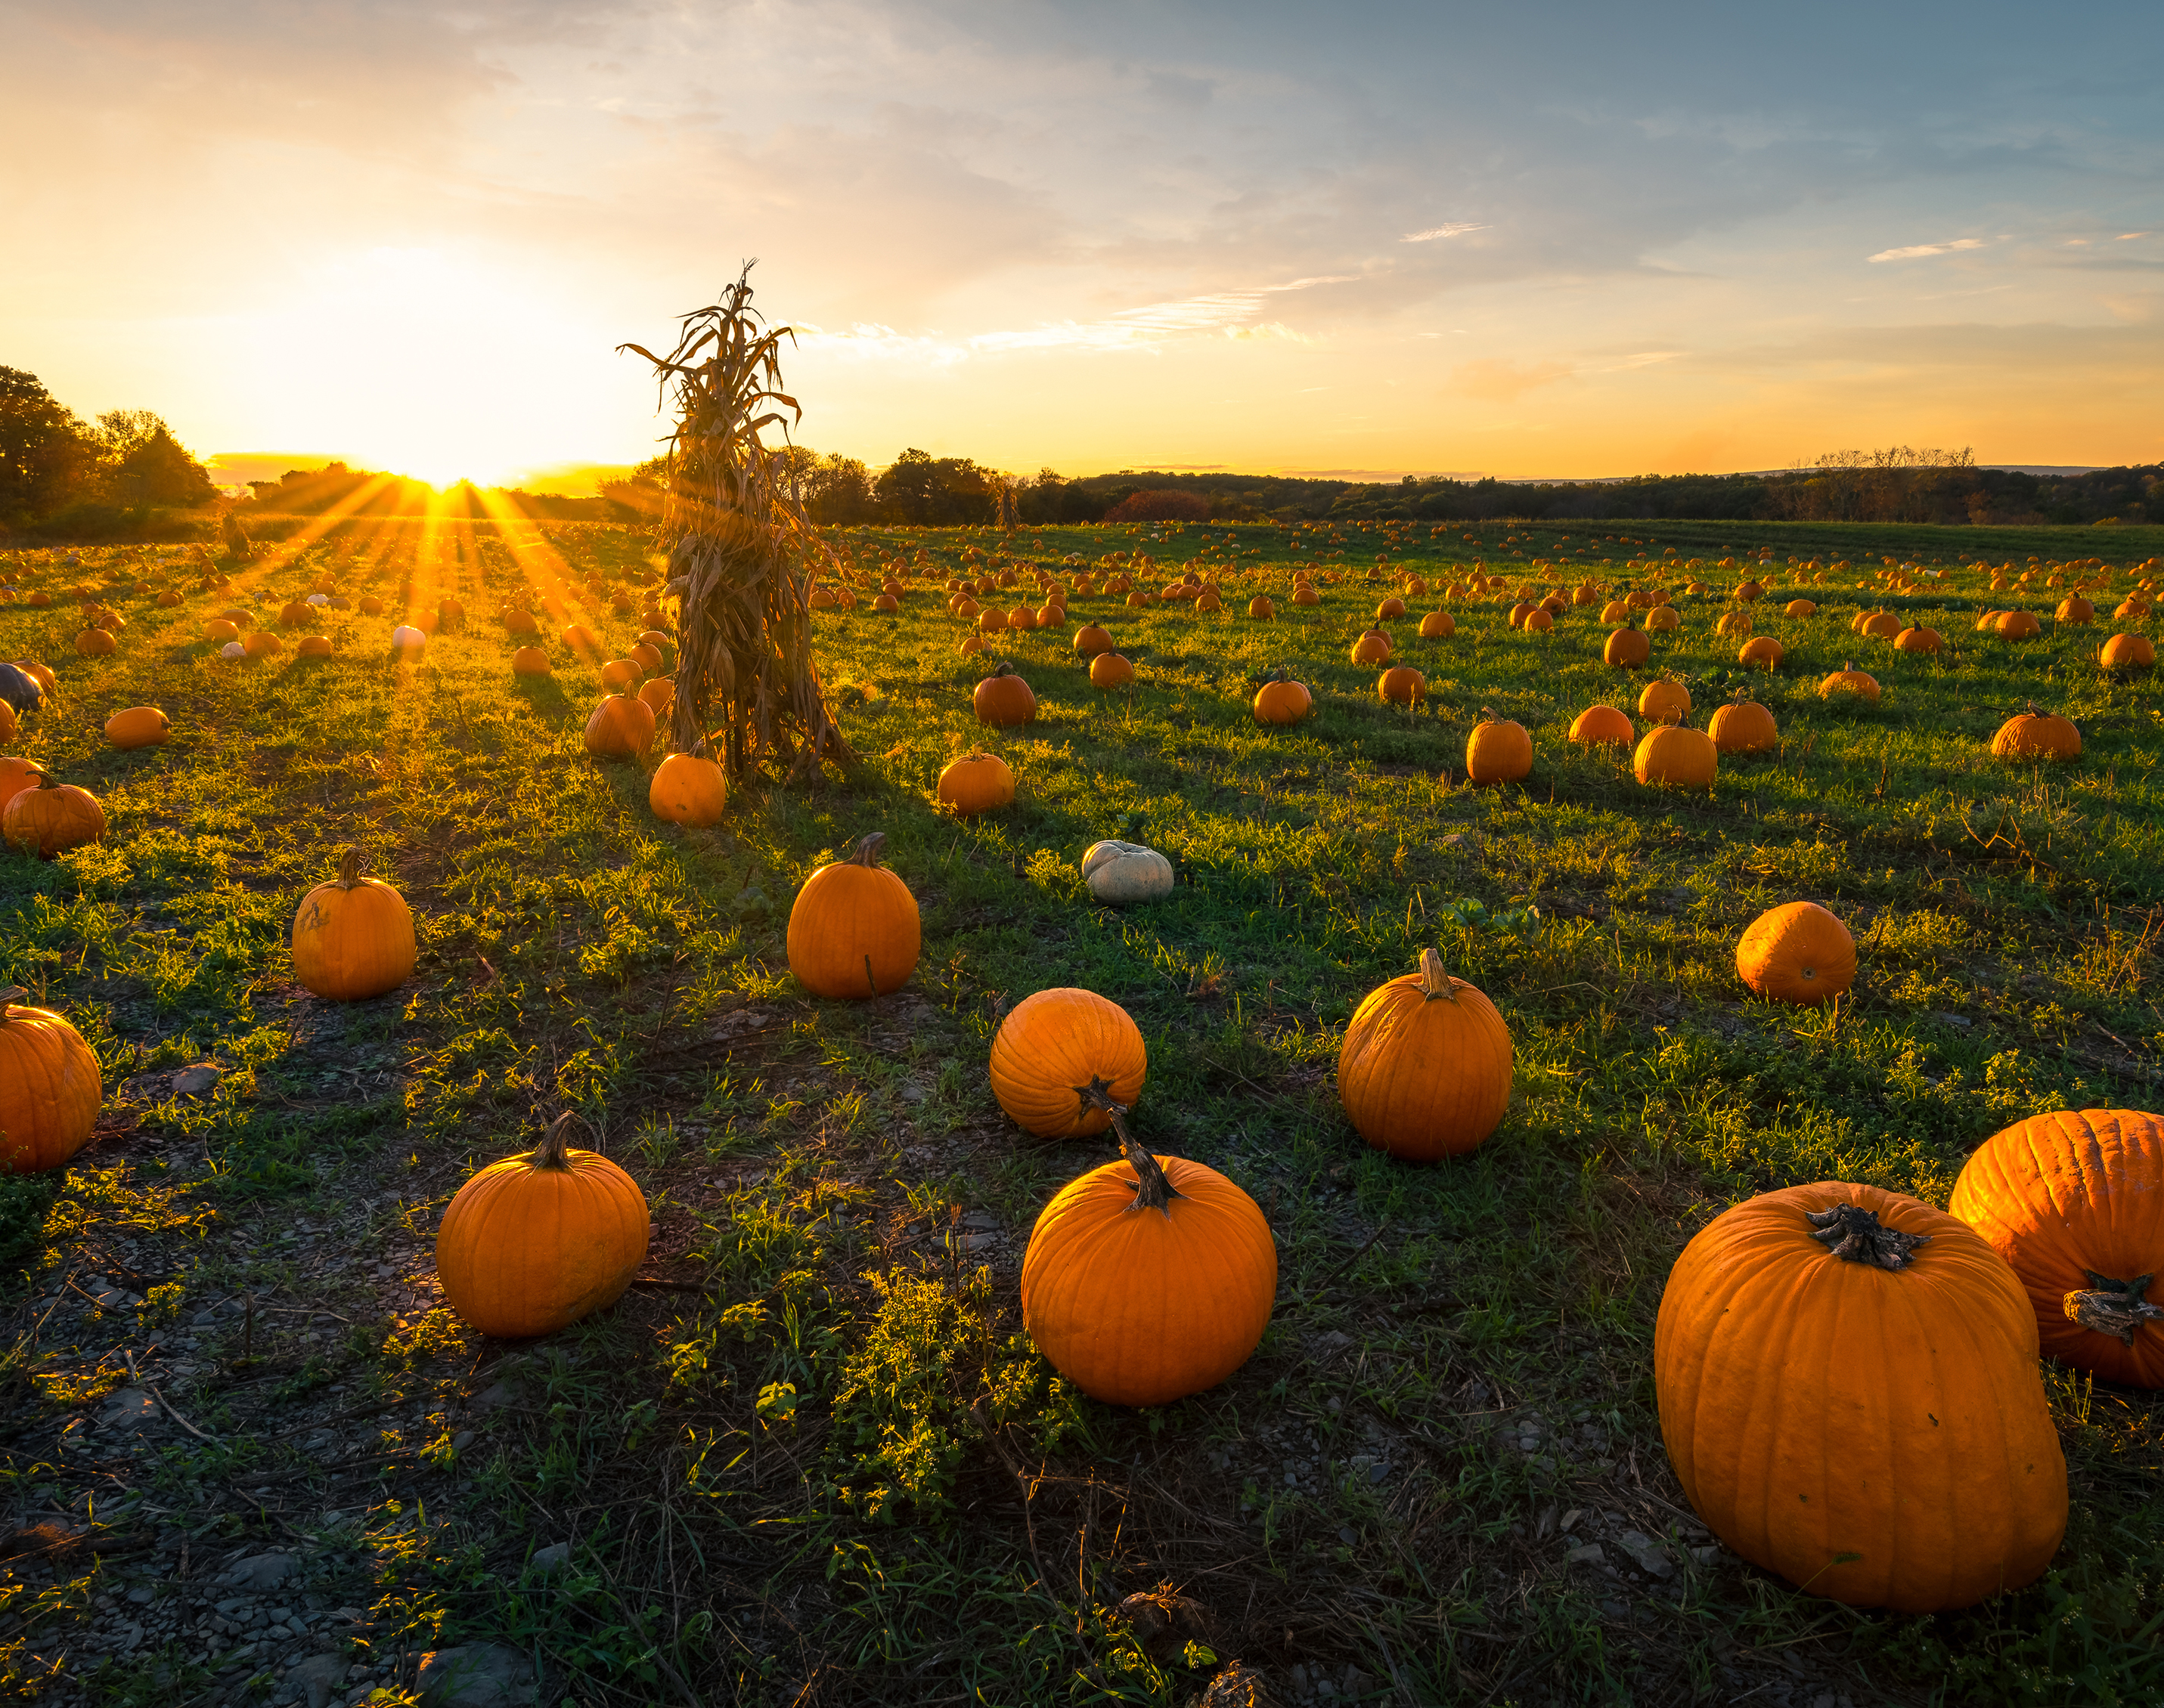
Een pompoen is een….
A. Stengel
B. Vrucht
C. Blad

Slide 3
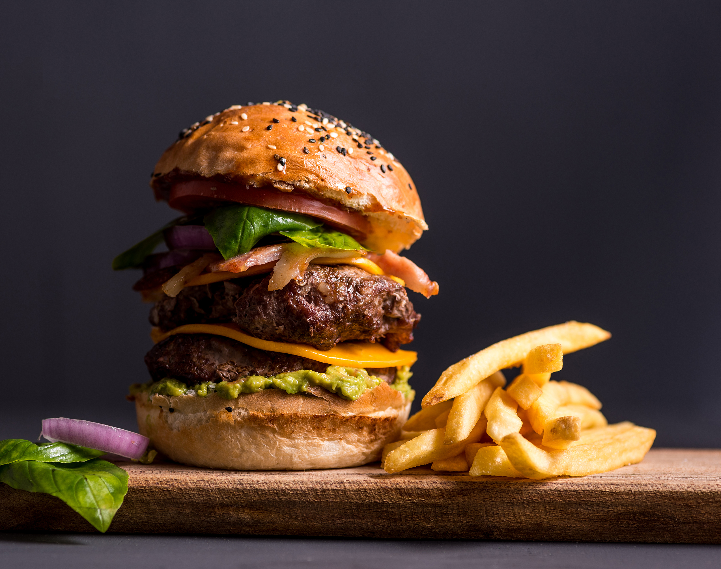
Wat is dat groene op deze enorme hamburger?
A. Bloem
B. Stengel
C. Blad

Slide 4
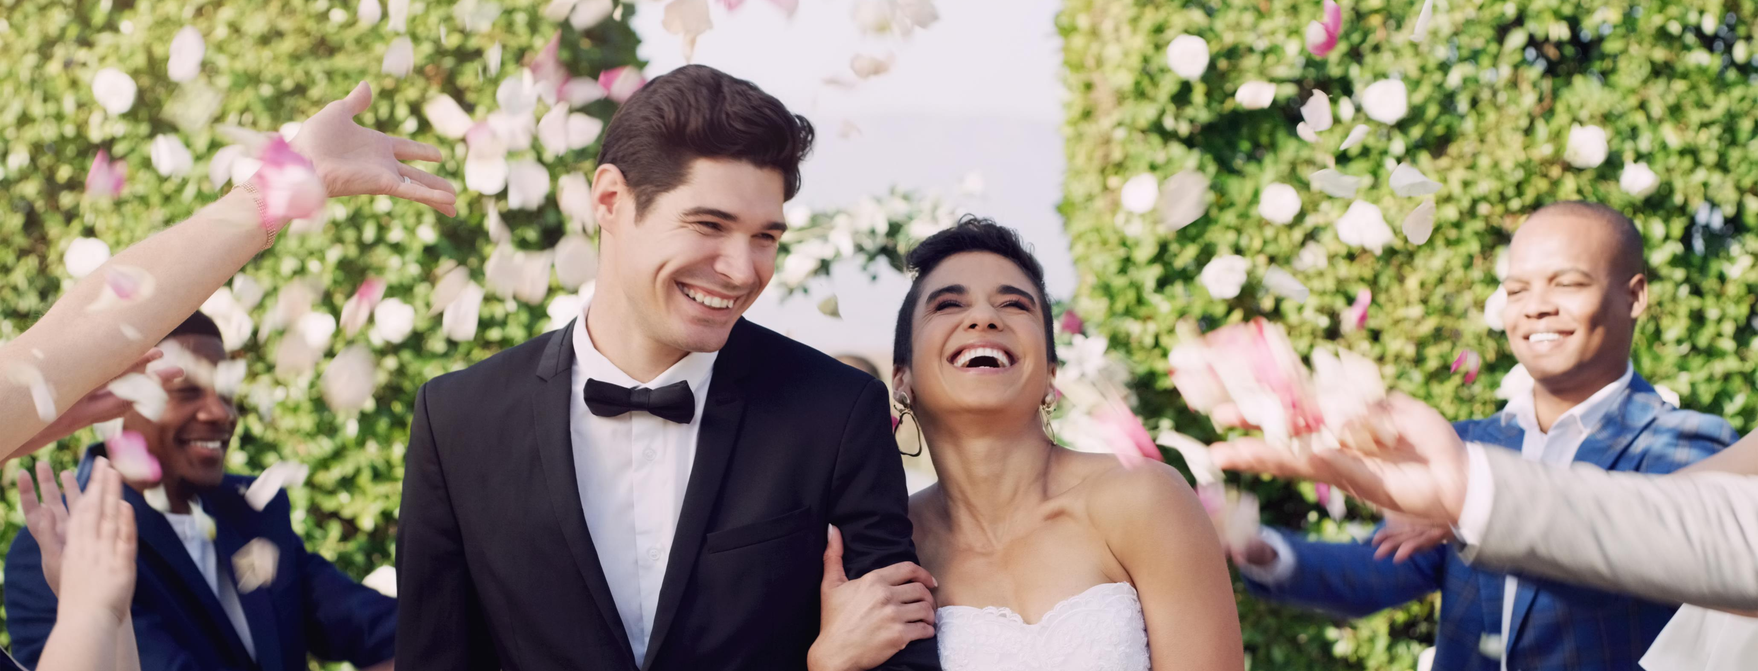
Hier wordt gegooid met stukjes van de…
A. Bloem
B. Bladeren
C. Wortel

Slide 5
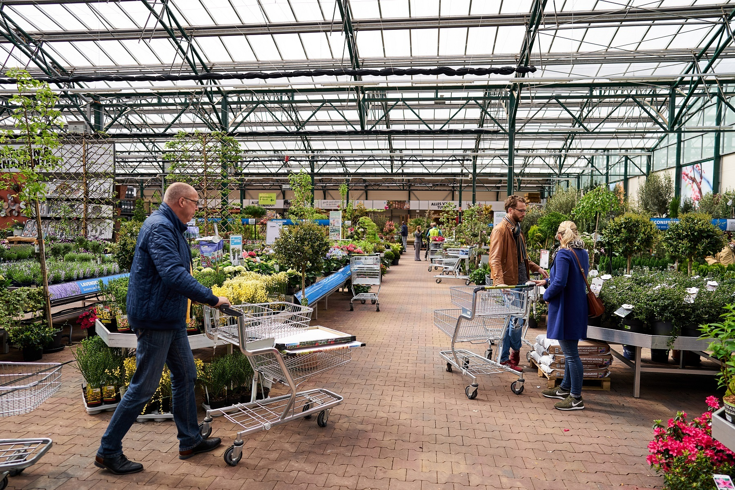
Wat is hiervoor geteeld en geoogst?
A. Wortel
B. De hele plant
C. Stengels

Slide 6
Deze patat komt van de….
A. Vrucht
B. Wortel
C. Stengel

Slide 7
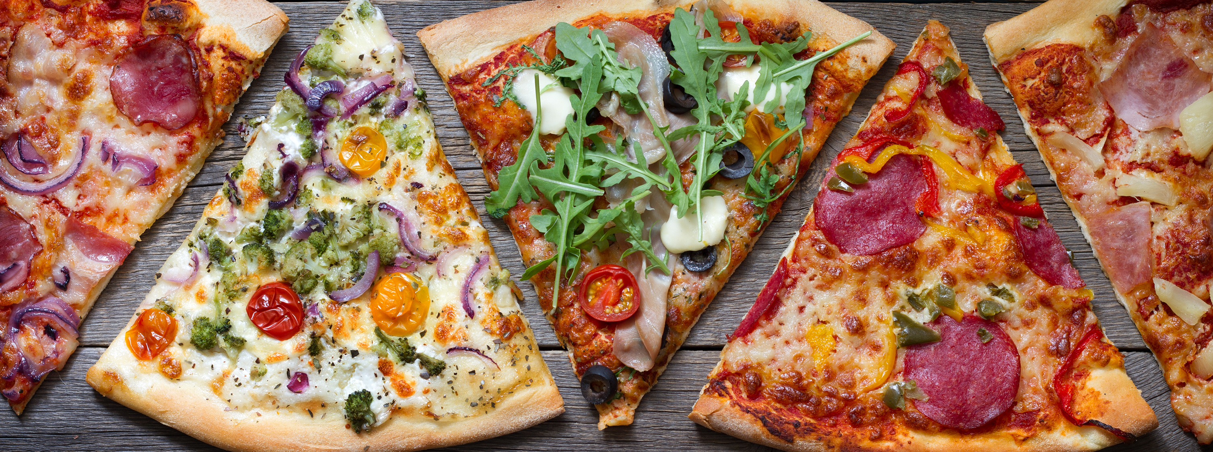
De rucola of oregano op je pizza komt van …
A. Het blad
B. De Stengel
C. De boem

Slide 8
De pitjes op het brood komen uit een….
A. Vrucht
B. Wortel
C. Bloem

Slide 9
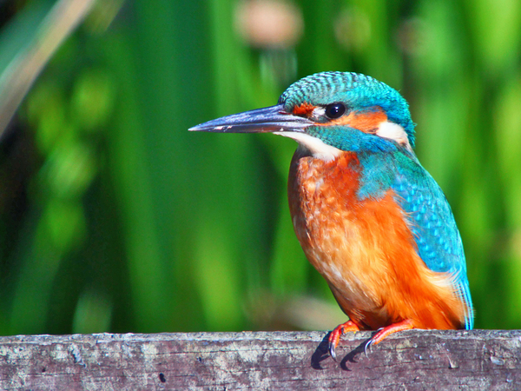
Goed gedaan!

